Slide 1
ईसीजी की सीमाएं और उपयोग
सबक -16
)kjk
go0@eSfMd
izeksn dqekj

Slide 2
उद्देश्य
इस मॉड्यूल के अंत तक, आप निम्न में सक्षम होंगे:
• ईसीजी के नैदानिक उपयोगों की व्याख्या करें
• ईसीजी व्याख्या की सीमाओं और नुकसान की पहचान करें
• ईसीजी को अन्य नैदानिक उपकरणों के साथ एकीकृत करने के महत्व को समझें
Notes:
Introduce ECG as a powerful yet limited diagnostic tool in clinical medicine.

Slide 3
परिचय
इलेक्ट्रोकार्डियोग्राफी (ईसीजी) एक मौलिक, गैर-इनवेसिव डायग्नोस्टिक टूल है जिसका उपयोग हृदय की विद्युत गतिविधि का आकलन करने के लिए किया जाता है।
Notes:
Set the context for ECG’s clinical role.

Slide 4
ईसीजी के प्राथमिक उपयोग
• अतालता का निदान
• रोधगलन का पता लगाना
• चालन असामान्यताओं का आकलन
• इलेक्ट्रोलाइट असंतुलन का मूल्यांकन
• हृदय चिकित्सा की निगरानी
Notes:
Summarize key uses of ECG in clinical practice.

Slide 5
स्क्रीनिंग और निगरानी
• प्रीऑपरेटिव मूल्यांकन
• उच्च जोखिम वाले रोगियों में नियमित जांच
• एनेस्थीसिया और क्रिटिकल केयर के दौरान निगरानी
Notes:
Discuss preventive and monitoring applications.

Slide 6
आपातकालीन चिकित्सा अनुप्रयोग
• जीवन-धमकाने वाली अतालता की तेजी से पहचान
• एसटी-एलिवेशन एमआई डिटेक्शन
• कार्डियक अरेस्ट में पुनर्जीवन का मार्गदर्शन करना
Notes:
Explain ECG’s role in emergency settings.

Slide 7
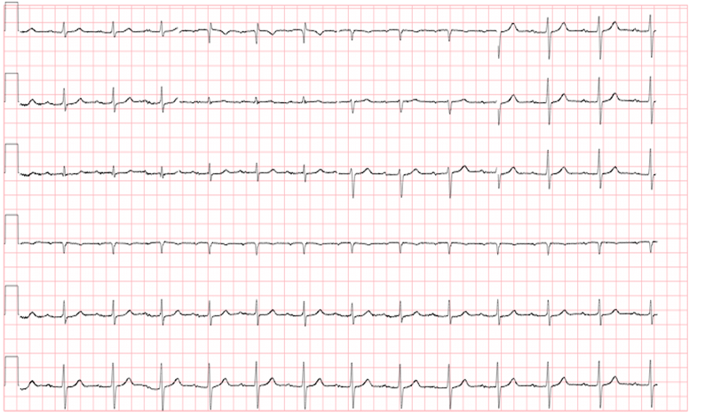
हृदय चालन प्रणाली विकारों
एवी ब्लॉक, बंडल शाखा ब्लॉकों का पता लगाना पेसमेकर फ़ंक्शन का मूल्यांकन ईसीजी प्लेसहोल्डर चालन दोष दिखा रहा है
Notes:
Emphasize diagnostic importance in conduction disorders.

Slide 8
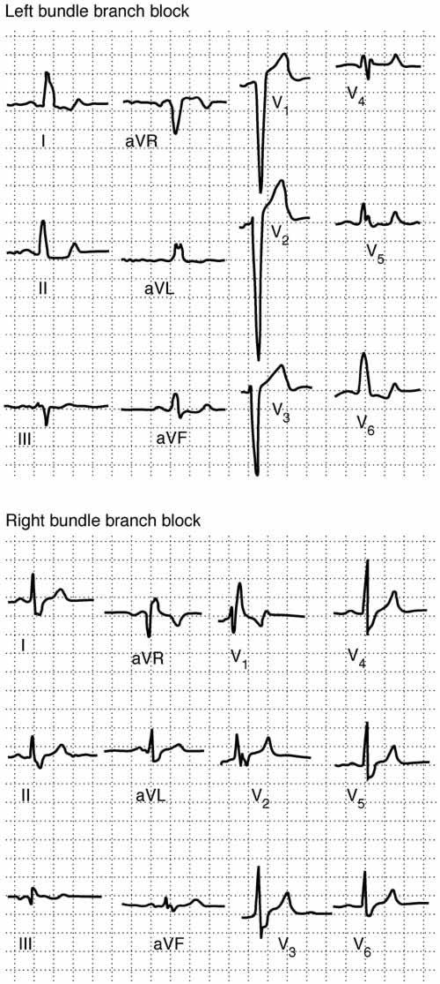
हृदय चालन प्रणाली विकार

Slide 9
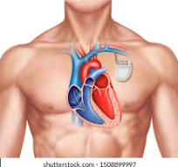
चिकित्सीय उपयोग
• दवा प्रभाव की निगरानी (जैसे, digoxin, antiarrhythmics)
• पेसमेकर और डिफिब्रिलेटर मूल्यांकन
पेसमेकर ईसीजी के लिए प्लेसहोल्डर
Notes:
Show ECG’s role in ongoing patient management.

Slide 10
प्रणालीगत रोगों में ईसीजी
• इलेक्ट्रोलाइट गड़बड़ी (K⁺, Ca²⁺)
• थायराइड विकार
• फुफ्फुसीय अन्त: शल्यता
• पेरिकार्डिटिस और मायोकार्डिटिस
Notes:
Highlight non-cardiac conditions identifiable via ECG.

Slide 11
ईसीजी के लाभ
एक ईसीजी यह पता लगाने में मदद कर सकता है:
अतालता - जहां दिल बहुत धीरे-धीरे, बहुत जल्दी या अनियमित रूप से धड़कता है।
कोरोनरी हृदय रोग - जहां वसायुक्त पदार्थों के निर्माण से हृदय की रक्त आपूर्ति अवरुद्ध या बाधित होती है।
दिल का दौरा - जहां हृदय को रक्त की आपूर्ति अचानक अवरुद्ध हो जाती है

Slide 12
ईसीजी के लाभ
• सरल, सस्ता और गैर-इनवेसिव • तत्काल परिणाम प्रदान करता है • धारावाहिक निगरानी के लिए उपयोगी • व्यापक रूप से उपलब्ध
Notes:
Summarize major benefits.

Slide 13
ईसीजी का उपयोग करने के नुकसान
यह कंजेस्टिव दिल की विफलता का निश्चित निदान प्रदान नहीं कर सकता है।
संज्ञाहरण या सर्जिकल प्रक्रियाओं के दौरान रोग का निदान अप्रत्याशित है।
हृदय कक्ष की दीवार की मोटाई को मापा नहीं जा सकता है।
हृदय वाल्व, एंडोकार्डियम या पेरीकार्डियम के रोगों का निदान नहीं किया जा सकता है

Slide 14
ईसीजी की सीमाएं
• सीमित संवेदनशीलता और विशिष्टता
• यांत्रिक कार्य का आकलन नहीं कर सकता
• प्रारंभिक इस्किमिया या रोधगलन में सामान्य दिखाई दे सकता है
• विरूपण साक्ष्य हस्तक्षेप संभव
Notes:
Discuss diagnostic pitfalls.

Slide 15
ईसीजी की समस्या
एक असामान्य ईसीजी का मतलब कई चीजें हो सकता है।
कभी-कभी ईसीजी असामान्यता हृदय की लय का एक सामान्य रूपांतर होता है, जो आपके स्वास्थ्य को प्रभावित नहीं करता है।
अन्य समय में, एक असामान्य ईसीजी एक चिकित्सा आपातकाल का संकेत दे सकता है, जैसे कि मायोकार्डियल रोधगलन/दिल का दौरा या खतरनाक अतालता

Slide 16
त्रुटि के स्रोत
• खराब लीड प्लेसमेंट • रोगी की आवाजाही या विद्युत हस्तक्षेप • अप्रशिक्षित कर्मियों द्वारा गलत व्याख्या
Notes:
Illustrate common sources of technical and human error.

Slide 17
व्याख्या चुनौतियाँ
• रोगों के बीच अतिव्यापी पैटर्न • दर से संबंधित परिवर्तन • दवाओं का प्रभाव
Notes:
Encourage cautious interpretation.

Slide 18
पूरक निदान उपकरण
• इकोकार्डियोग्राफी: संरचनात्मक मूल्यांकन • कार्डियक एंजाइम: जैव रासायनिक पुष्टि • एमआरआई/सीटी: शारीरिक विवरण
Notes:
Stress need for integrated diagnostic approach.

Slide 19
तौर-तरीकों की तुलना इकोकार्डियोग्राफी, कार्डियक एंजाइम और एमआरआई/सीटी
Feature | Echocardiography | Cardiac Enzymes | MRI / CT
Principle | Uses ultrasound waves to visualize cardiac structures and function | Measures biochemical markers released from damaged heart muscle | Uses magnetic fields (MRI) or X-rays (CT) to obtain detailed anatomical images
Primary Use | Assess cardiac anatomy, motion, and valve function | Detect myocardial injury or infarction | Evaluate myocardial structure, perfusion, and vascular anatomy
Key Findings | Wall motion abnormalities, valvular lesions, ejection fraction | Elevated troponin, CK-MB, LDH | Myocardial edema, fibrosis, coronary artery anatomy
Invasiveness | Non-invasive | Minimally invasive (blood test) | Non-invasive (MRI) / low invasive (contrast CT)
Speed | Rapid (bedside) | Rapid (lab-dependent) | Moderate (takes longer, especially MRI)
Availability | Widely available | Widely available | Limited in some centers
Advantages | Real-time functional assessment, safe, inexpensive | Simple, highly specific for myocardial injury | High spatial resolution, tissue characterization
Limitations | Operator-dependent, limited acoustic windows | No structural information | Expensive, contraindicated with some implants, radiation (CT)

Slide 20
ईसीजी सटीकता में सुधार
• मानकीकृत इलेक्ट्रोड प्लेसमेंट • ईसीजी मशीनों का नियमित अंशांकन • सटीक व्याख्या के लिए प्रशिक्षण
Notes:
Provide guidance for quality improvement.

Slide 21
भविष्य के विकास
• एआई-सहायता प्राप्त ईसीजी विश्लेषण • पहनने योग्य ईसीजी तकनीक • रिमोट टेली-ईसीजी निगरानी
Notes:
Discuss technological advances improving ECG utility.

Slide 22
सारांश
• ईसीजी हृदय निदान के लिए अमूल्य है लेकिन इसकी सीमाएं हैं • सटीक व्याख्या के लिए नैदानिक सहसंबंध की आवश्यकता होती है • अन्य परीक्षणों के साथ एकीकरण नैदानिक आत्मविश्वास को बढ़ाता है
Notes:
Conclude the ECG lecture series.

Slide 23
कोई भी प्रश्न?

Slide 24
धन्यवाद

